Slide 1


Муниципальное бюджетное общеобразовательное учреждение
"Средняя общеобразовательная школа №8" города Канаш Чувашской Республики
Волонтерская команда
«Здоровое поколение»

Slide 2

Год основания: 2008 г.
Цели и задачи:
Цель волонтерской деятельности: Содействие развитию индивидуальности учащихся посредством формирования благоприятной среды для саморазвития и самовыражения ребенка и использования личностно-ориентированных форм и способов педагогического взаимодействия.
Задачи:
1.Сформировать у учащихся коммуникативные навыки.
2.Формировать умение понимать себя и других.
3.Сформировать умение совершенствоваться в коллективе и через коллектив.
4.Развитие и реализация творческих способностей.
5.Содействие формированию сознательного отношения ребенка к своему здоровью, как естественной основе умственного, физического, трудового и нравственного развития.
6. Содействие учащимся в освоении патриотических ценностей общества, в котором они живут, и способов самоопределения.

Slide 3
Спортивно оздоровительное
воспитание
Нравственно-эстетическое
воспитание
Основные направления
волонтерской деятельности
Воспитание ответственного
отношения
к учебе и развитие
общественной активности.
Гражданско-патриотическое
воспитание
Экологическое
воспитание
Профориентационное
воспитание

Slide 4
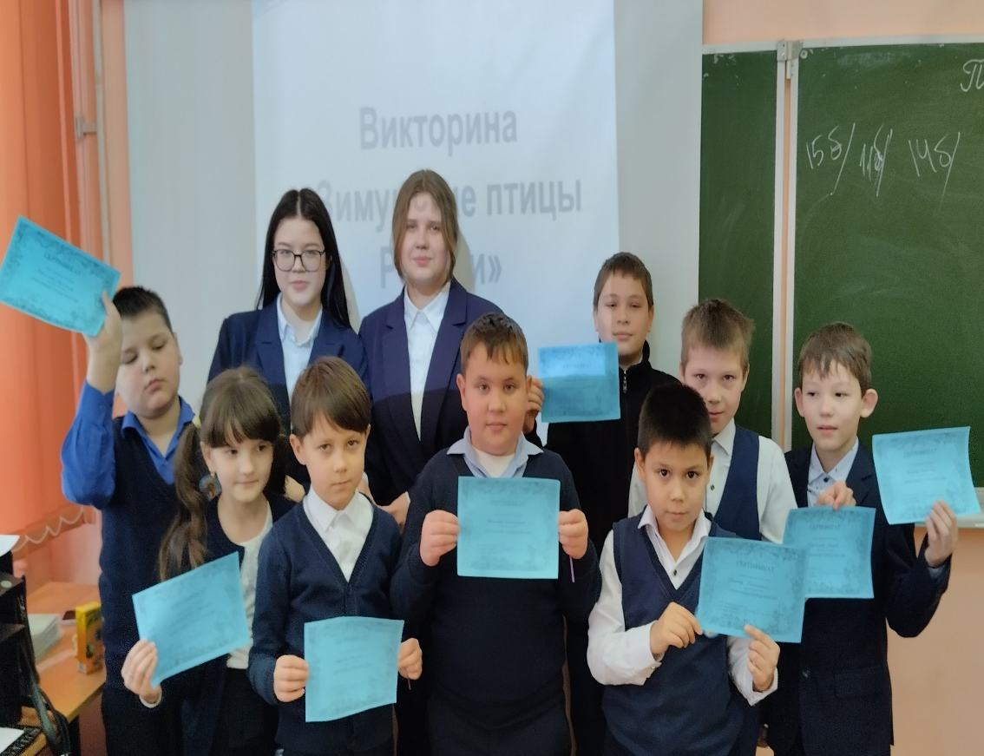
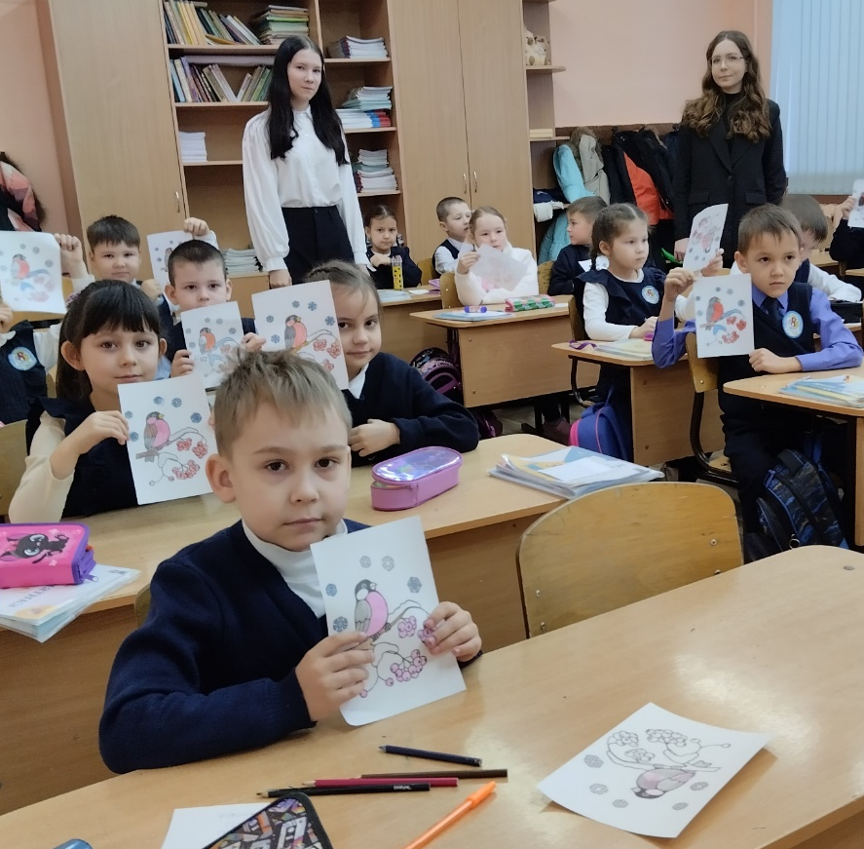
Акция «Птичкина столовая»

Slide 5
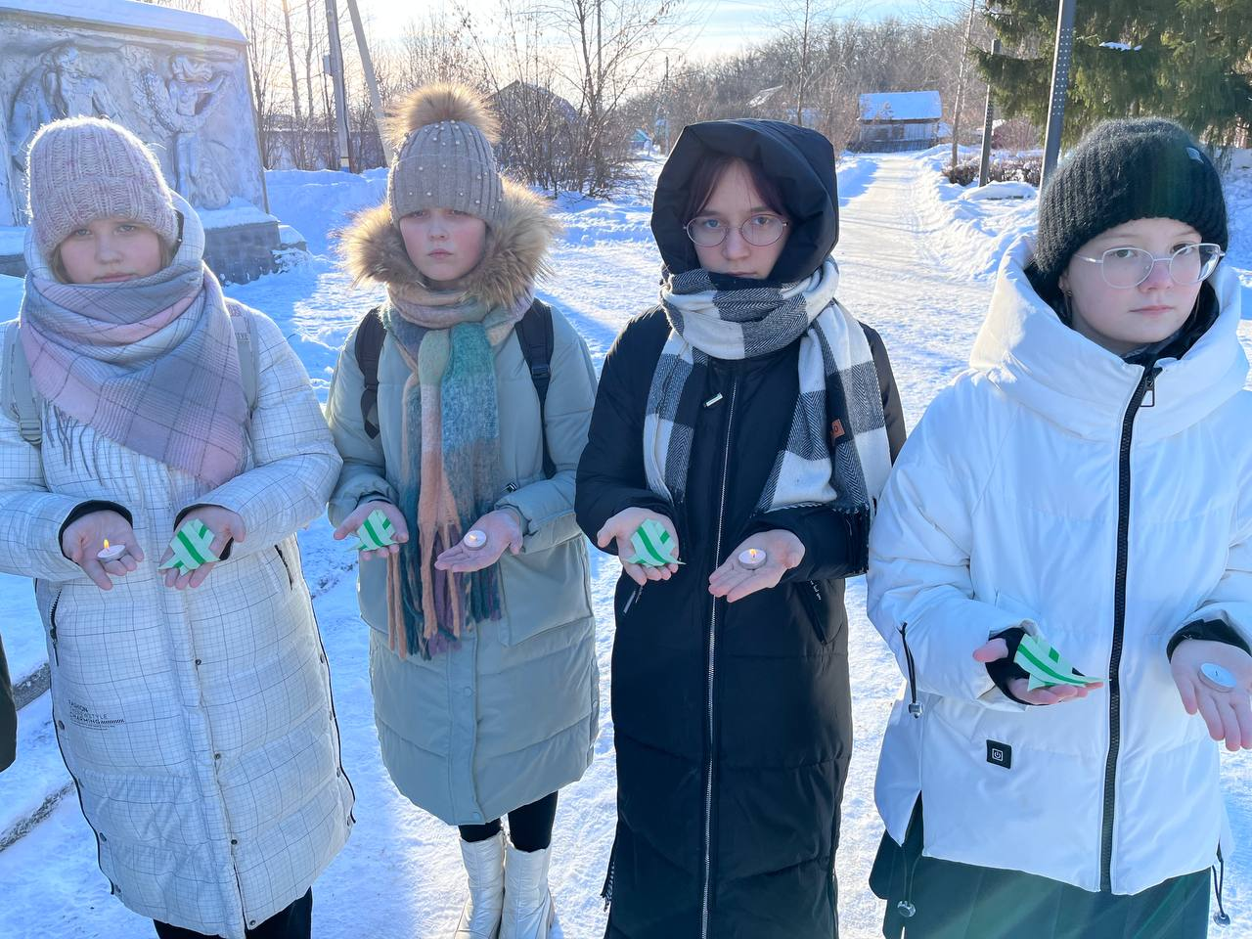
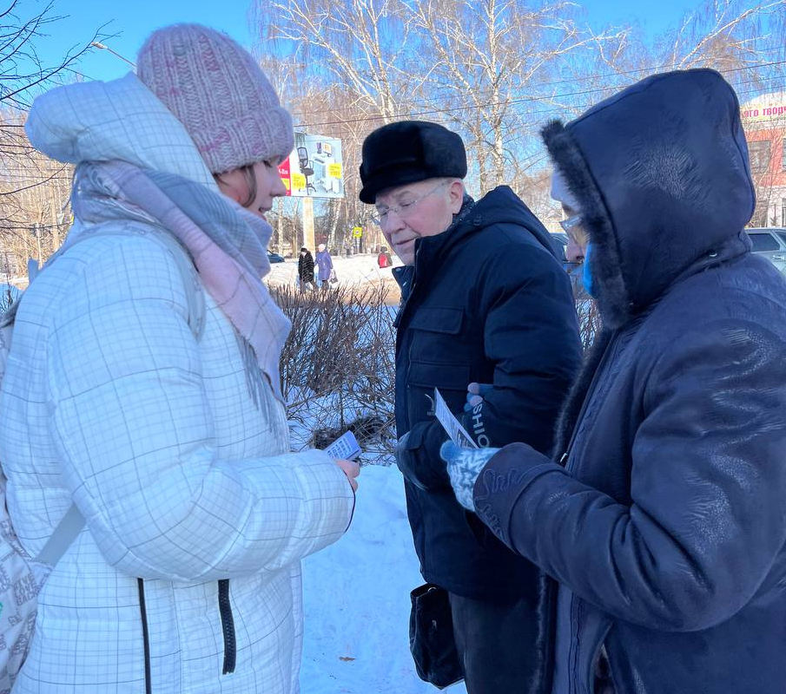
Всероссийская акция памяти «Блокадный хлеб»

Slide 6
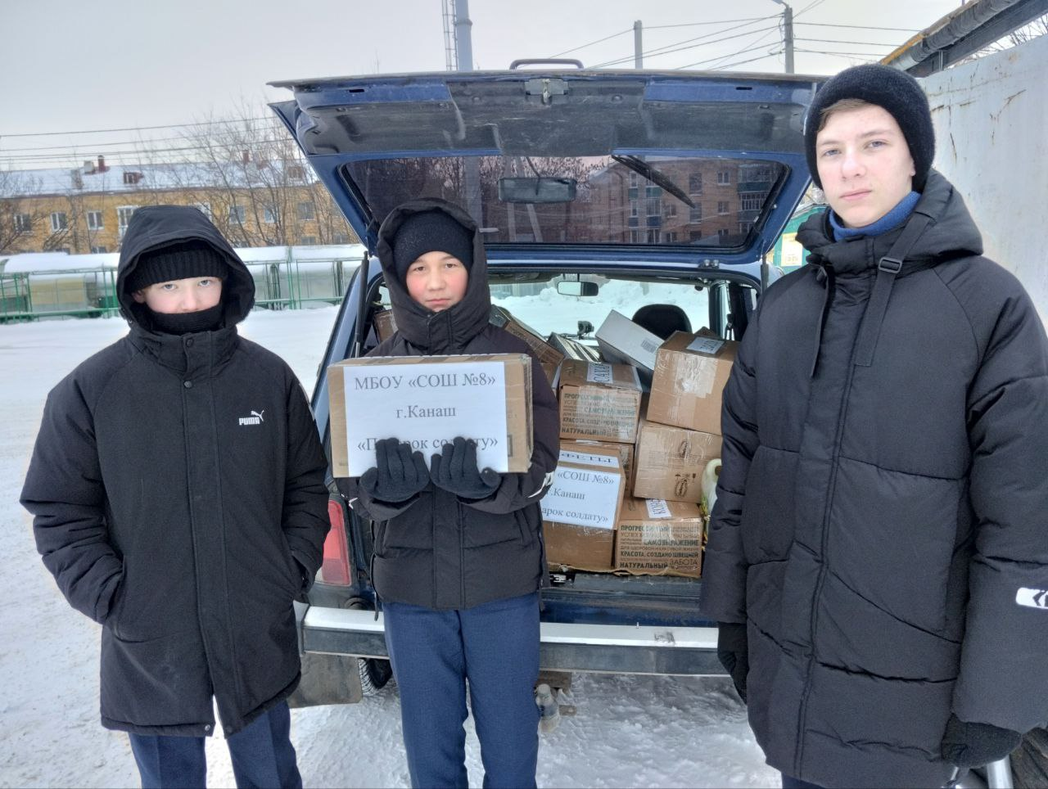
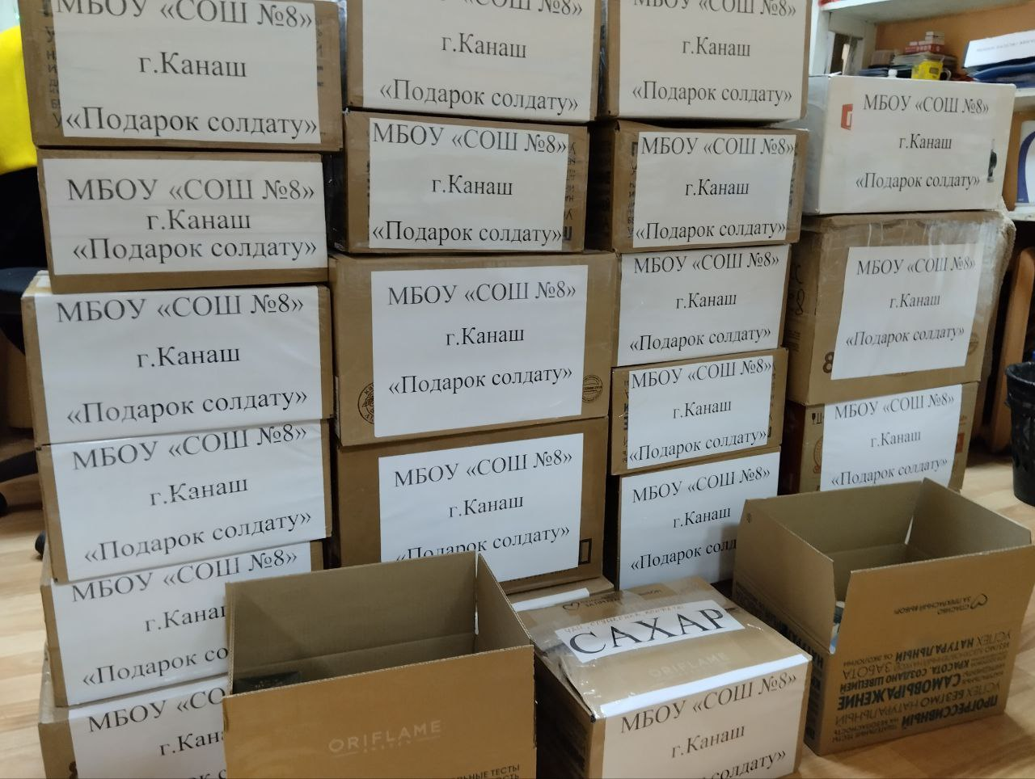
Акция «Новогодний подарок солдату»

Slide 7
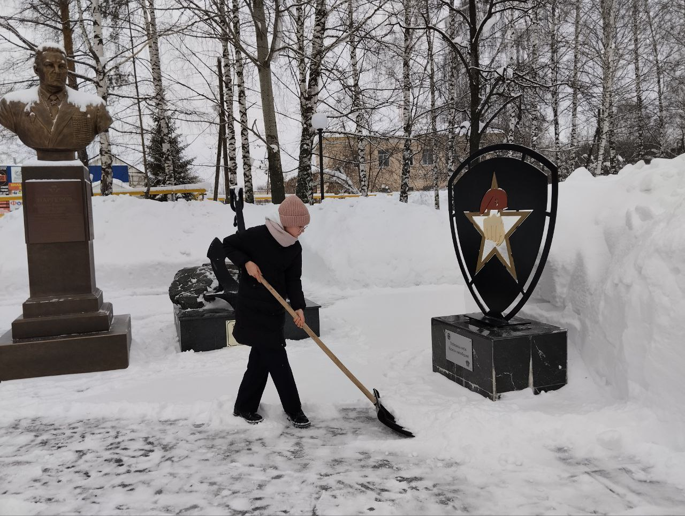
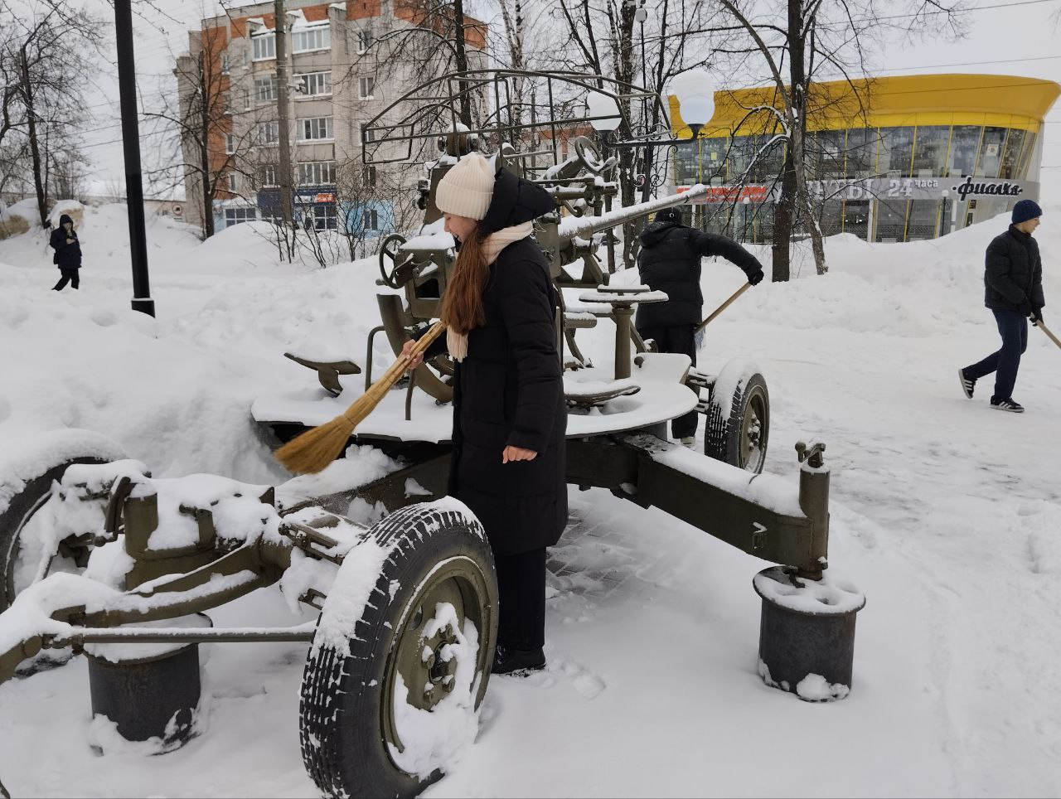
Акция «Снежный десант»

Slide 8
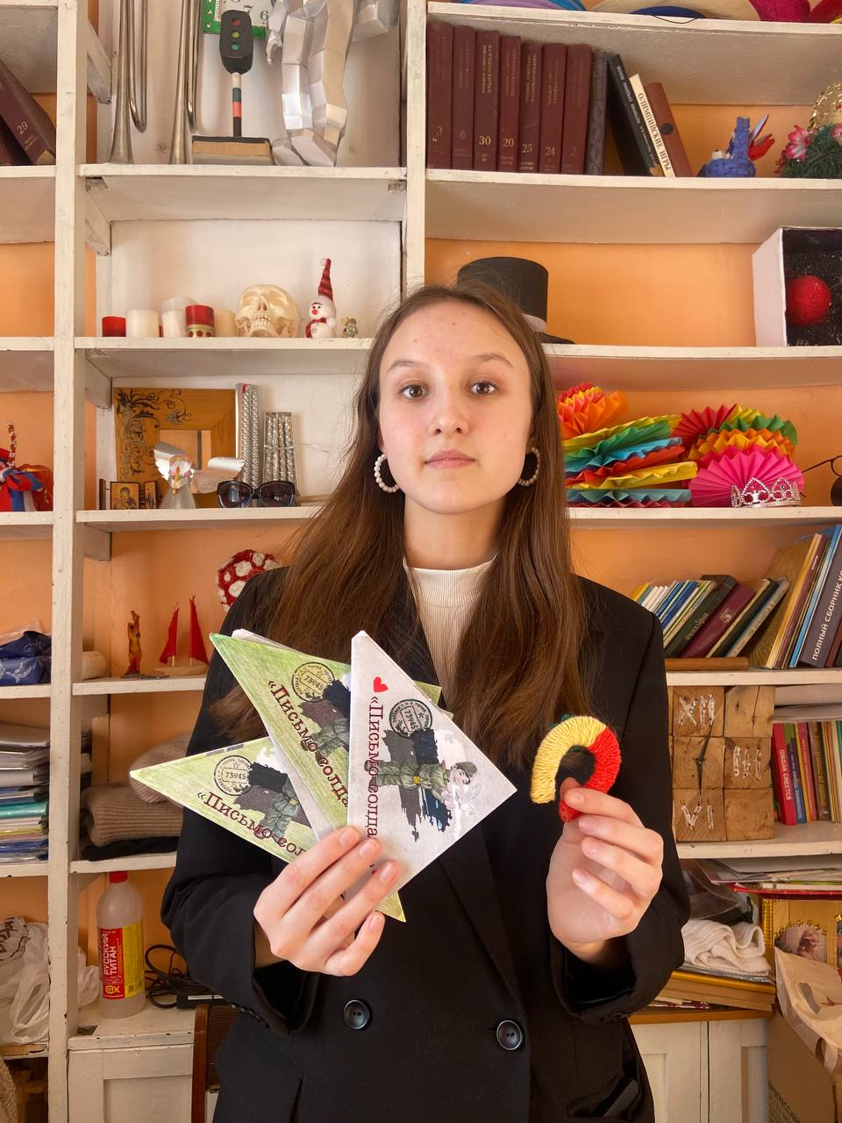
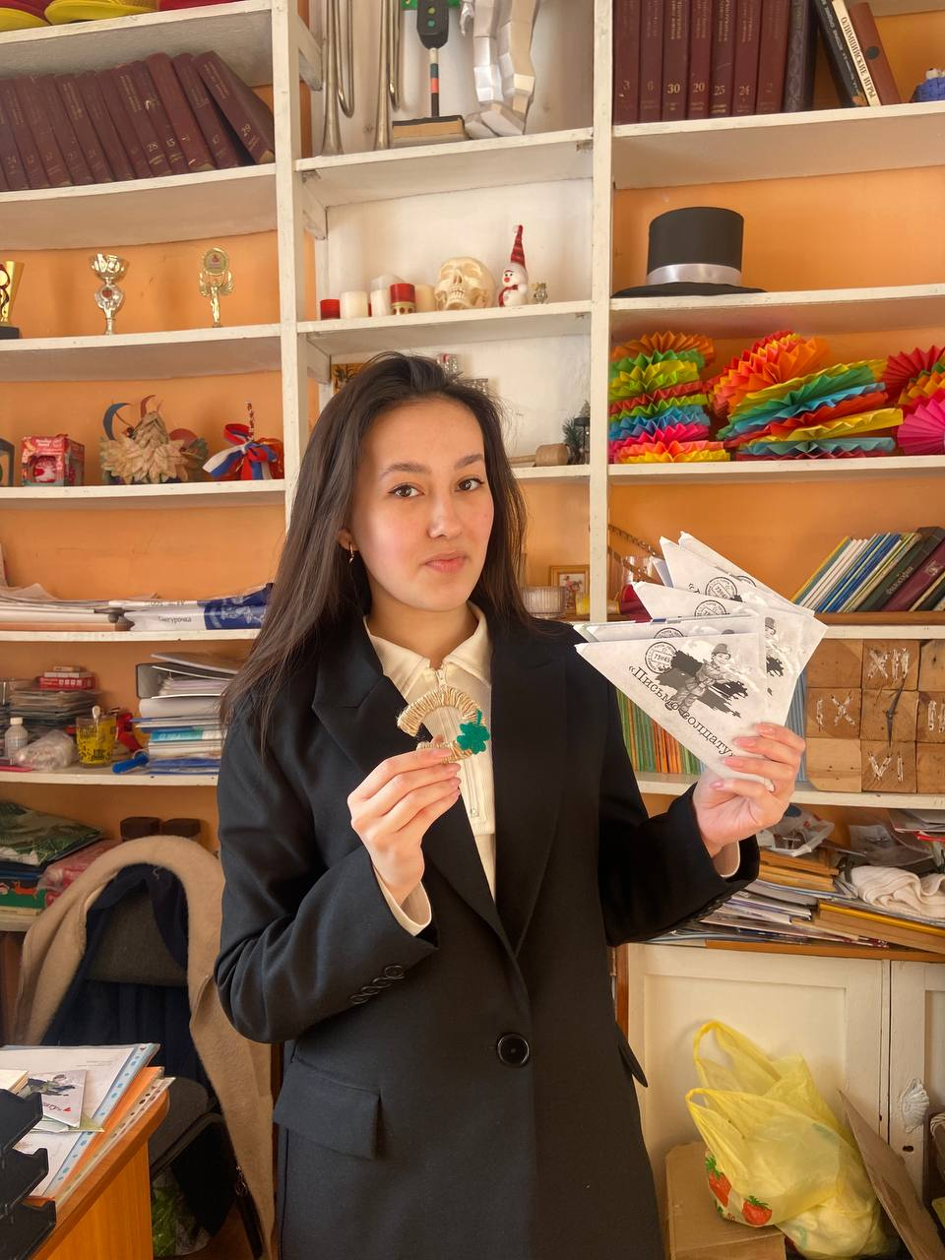
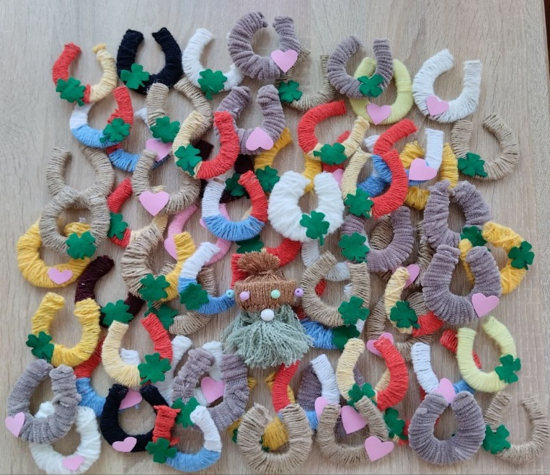
Акция «Талисман добра»

Slide 9
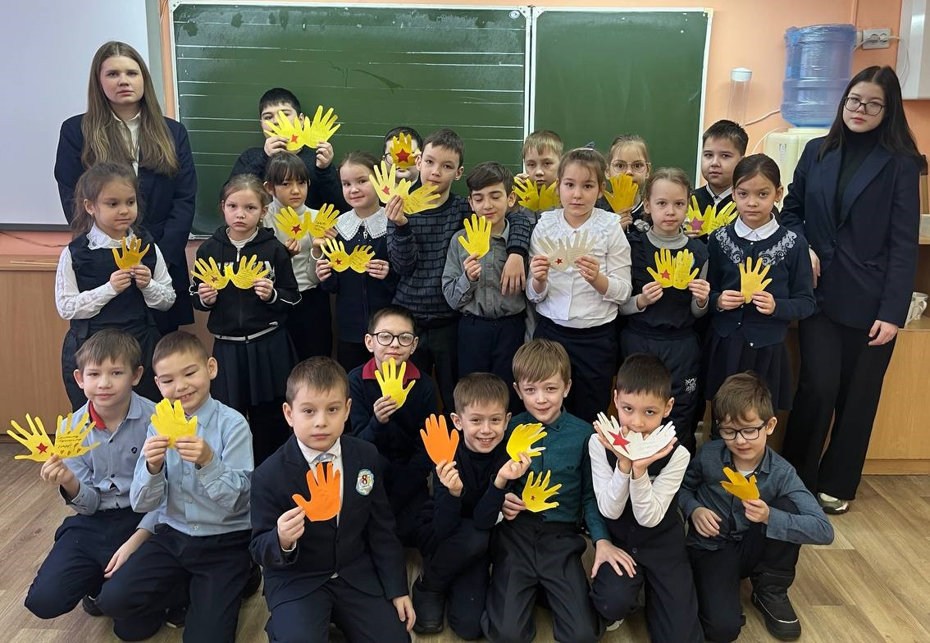
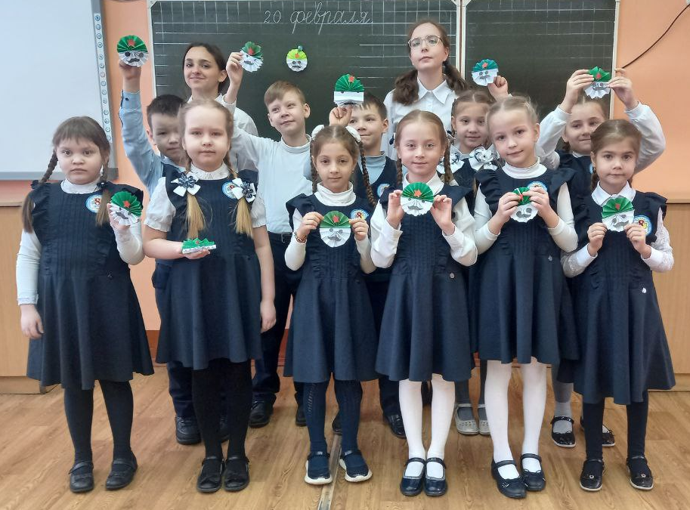
«День Защитника Отечества»

Slide 10
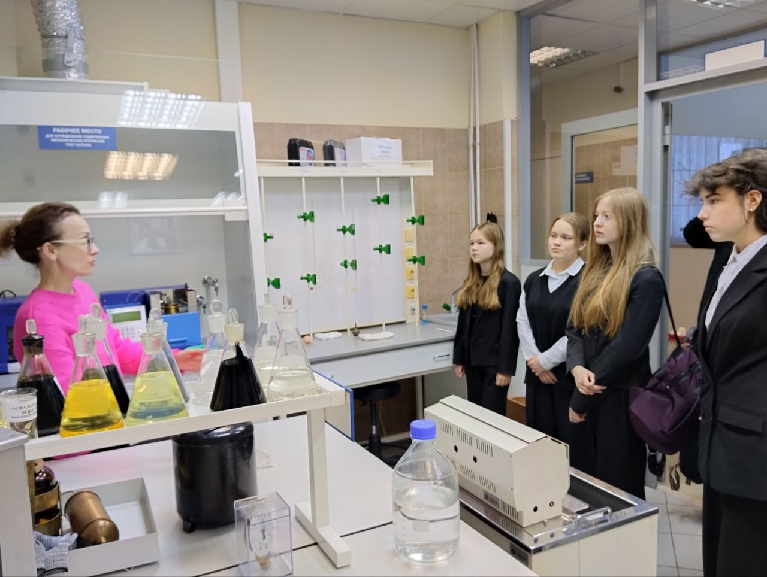
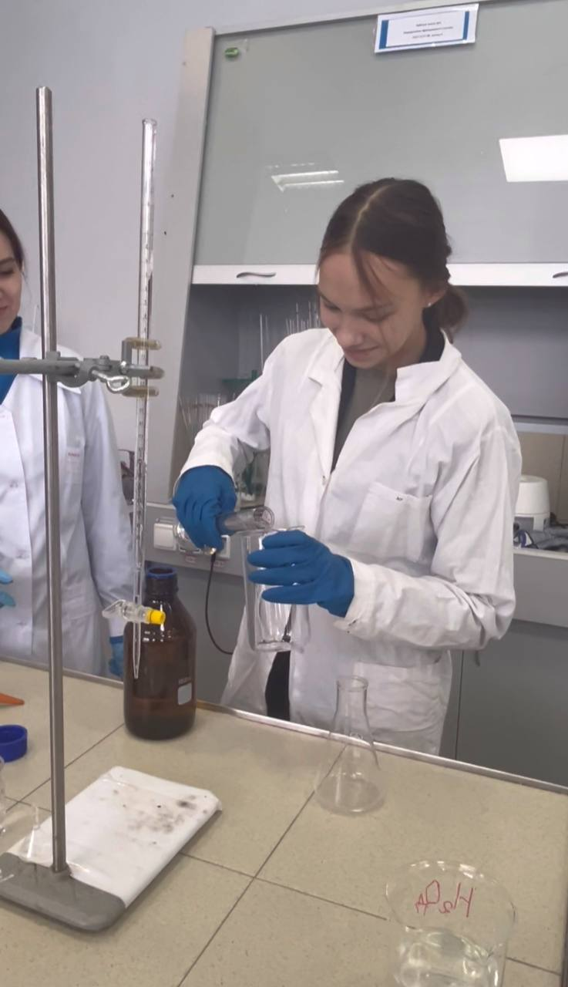
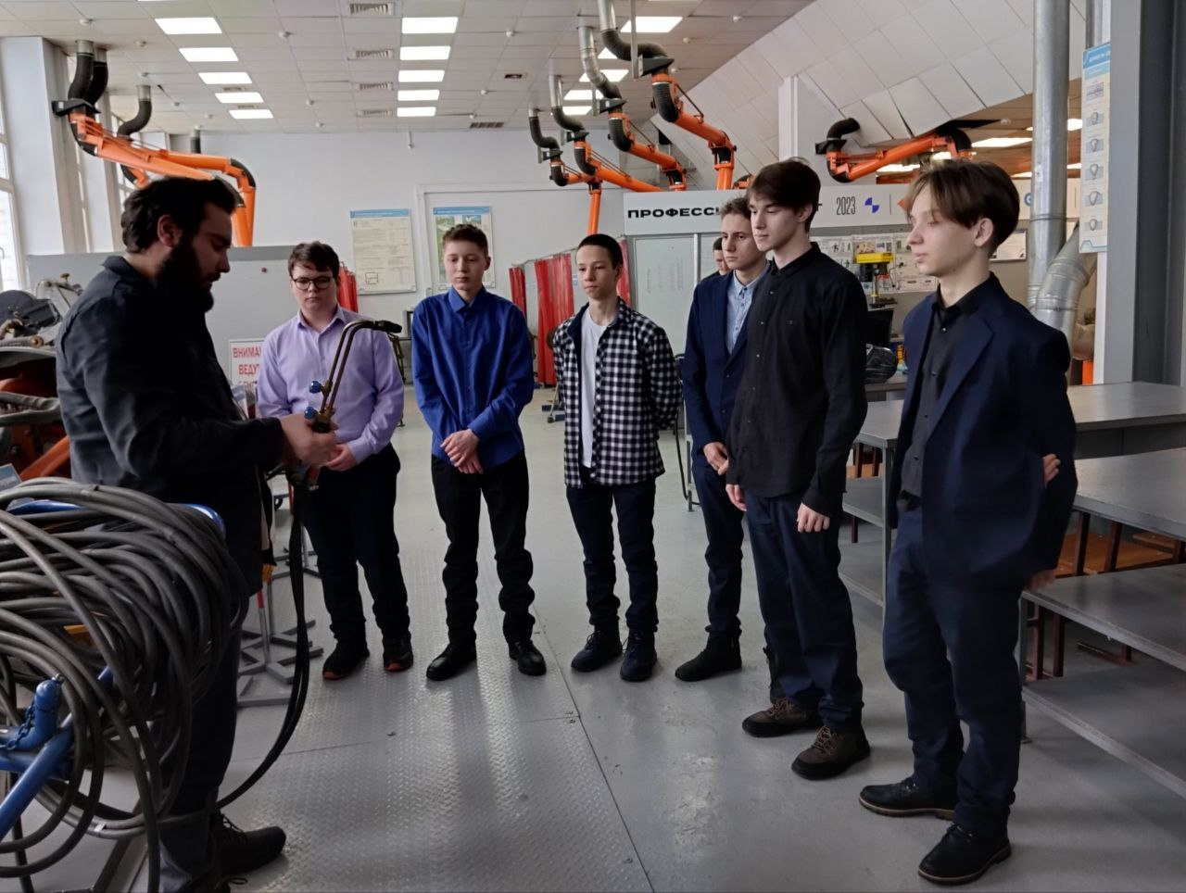
Неделя профориентации

Slide 11
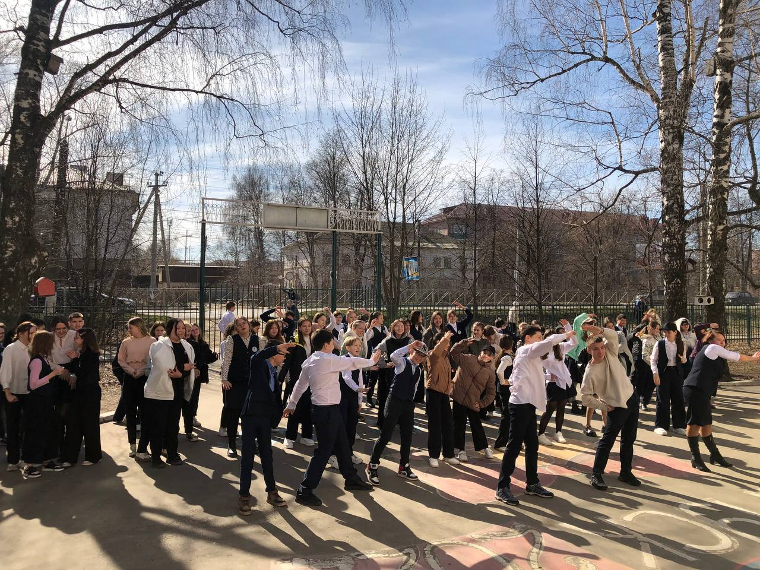
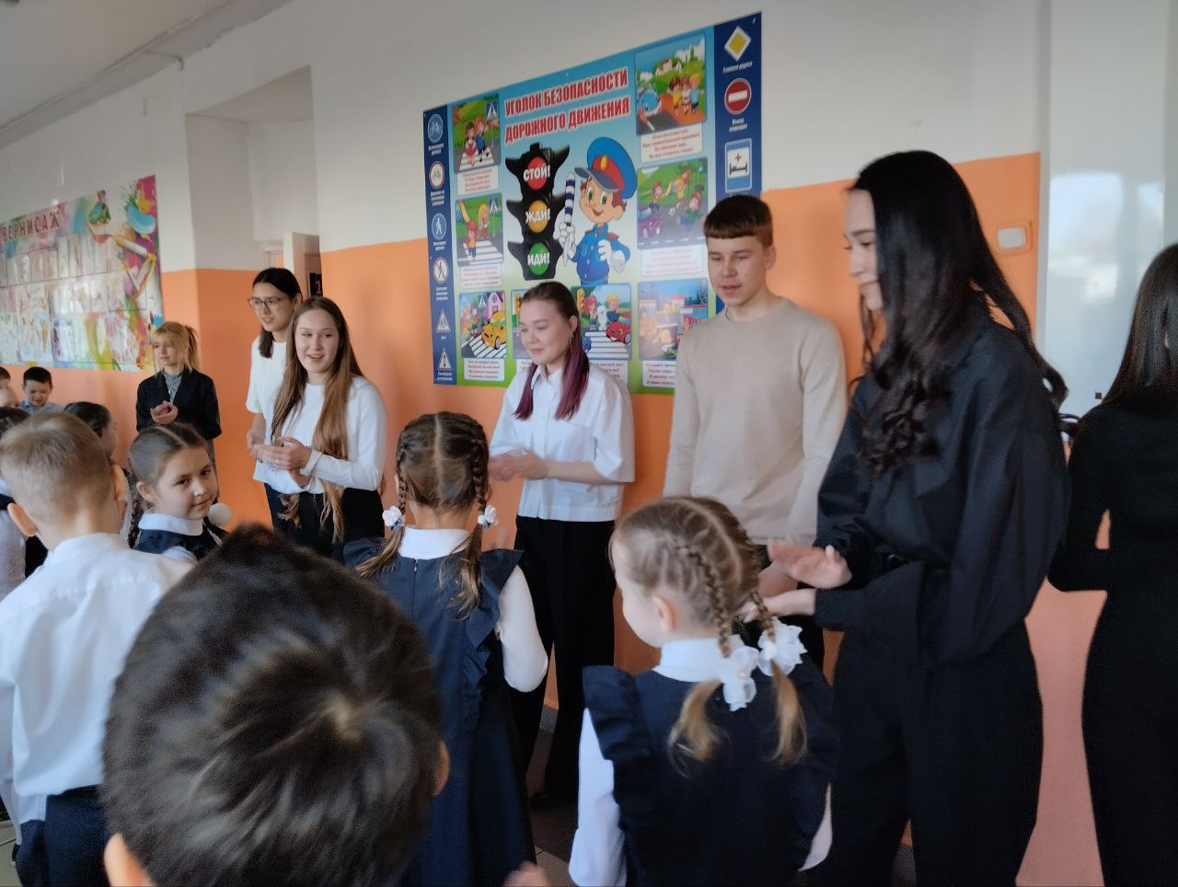
Декада «Здоровый образ жизни»

Slide 12
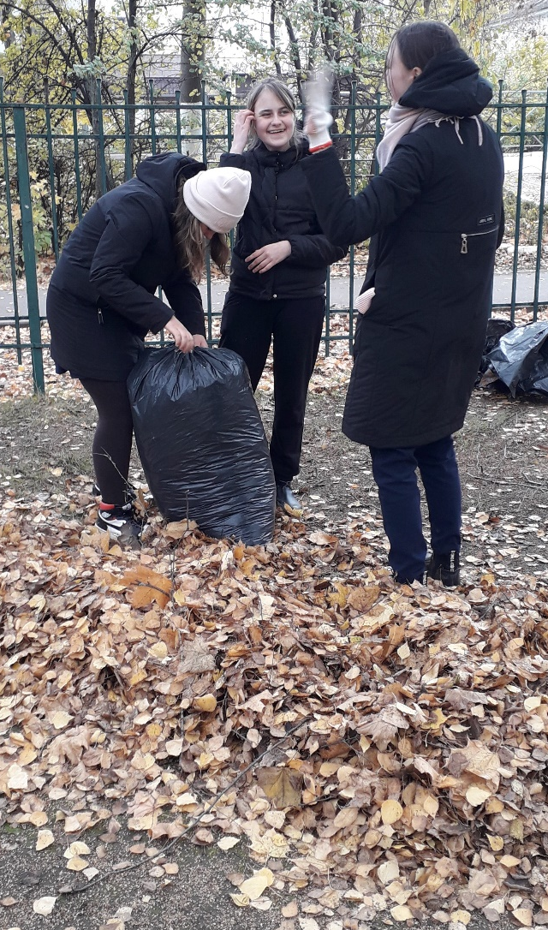
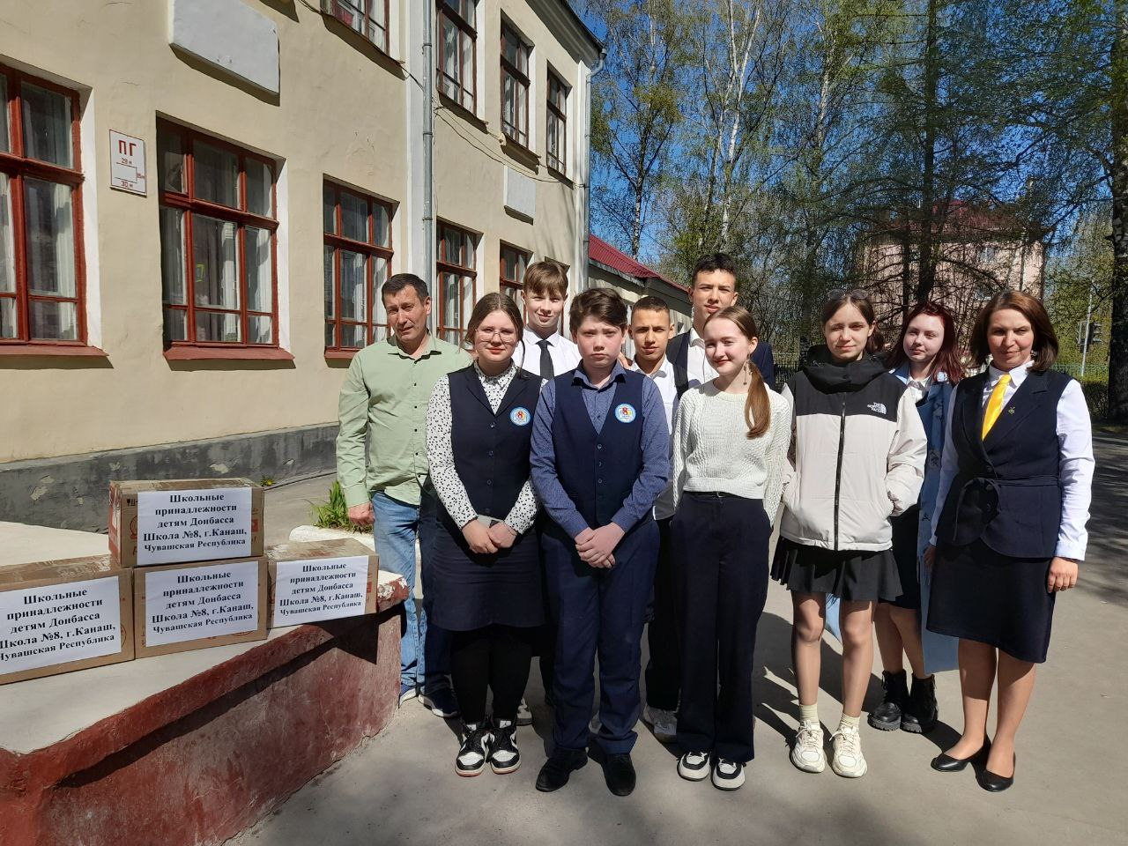
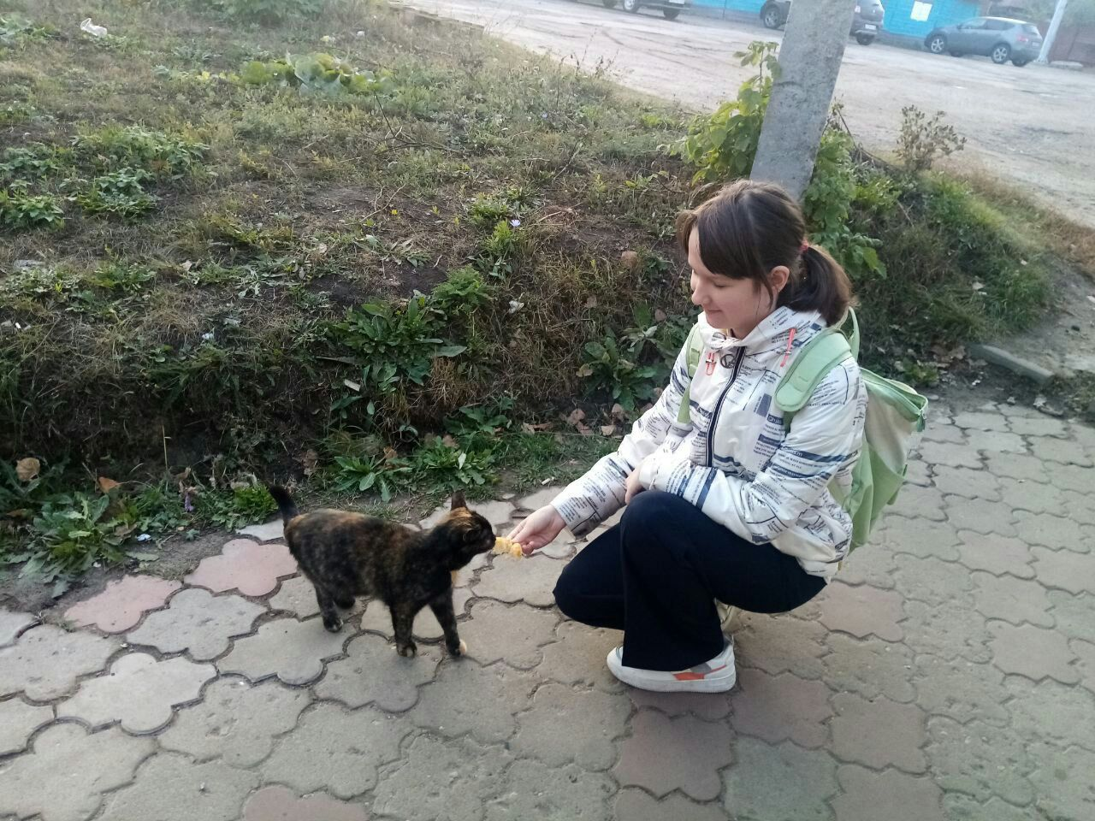
Акция «Марафон добрых дел»

Slide 13
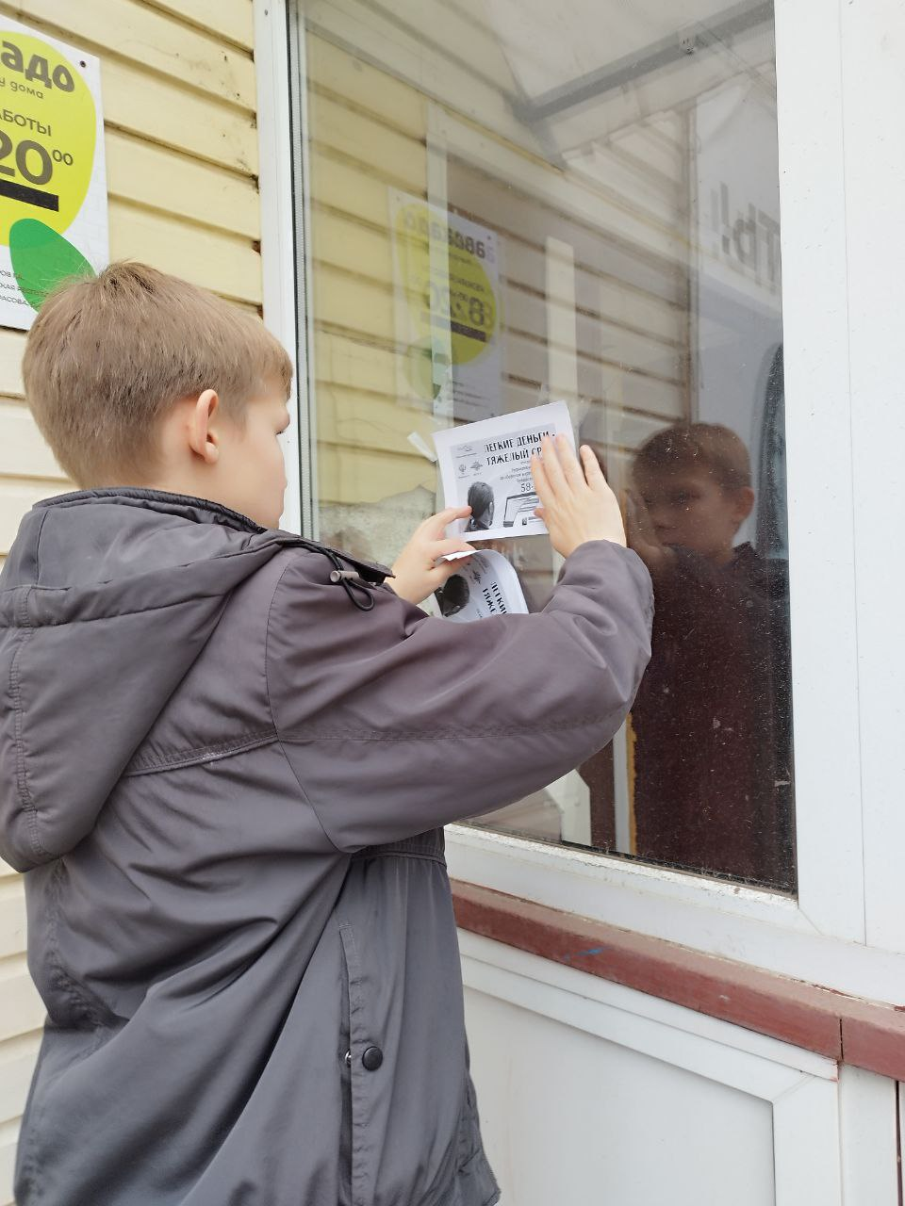
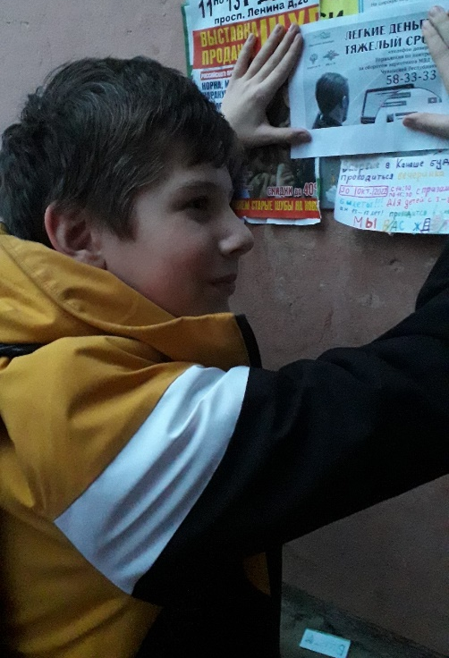
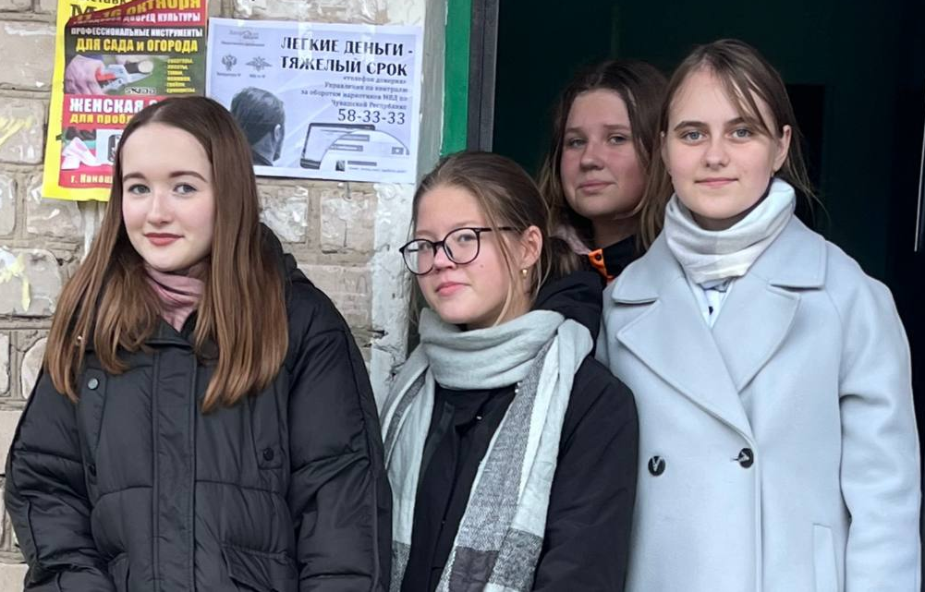
Акция «Сообщи, где торгуют смертью»

